Slide 1


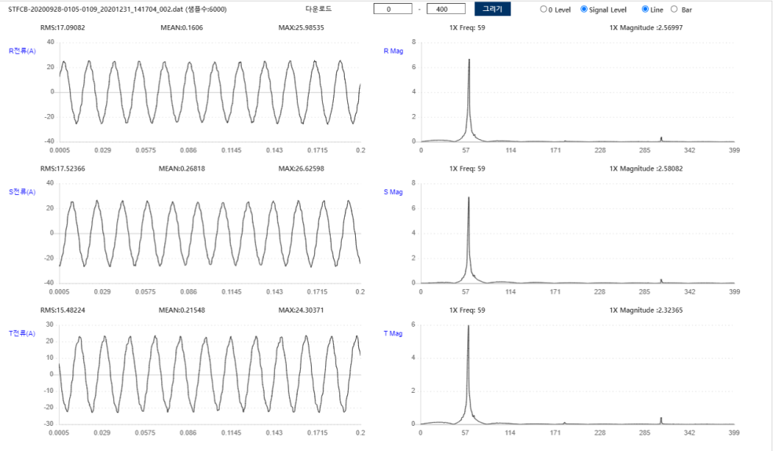
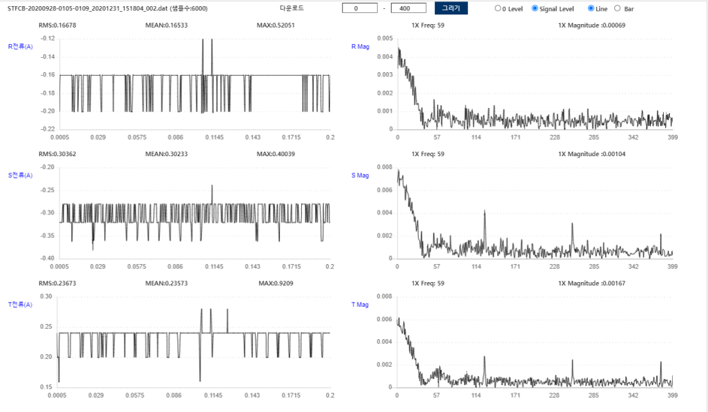
대전 도시철도공사 : 모터 센서 데이터
1. 모터 센서 데이터
1. 전류 센서
1.1. 센서 종류 : 회전체불평형 11kW #1-1
: STFCB-20200928-0105-0109
(대전역, A공조실(좌) L-CAHU-01R B1 대합실 환기)
수집 | 정제 | 라벨링 | 데이터
STFCB-20200928-0105-0109_20201231_141704_002.dat | 정상 (동작) | STFCB-20200928-0105-0109_20201231_141704_002.csv
STFCB-20200928-0105-0109_20201231_151804_002.dat | 비정상 (비동작) | STFCB-20200928-0105-0109_20201231_151804_002.csv
Copyright(C) 2015~ SC Solution Co., Ltd.
All Rights Reserved

Slide 2
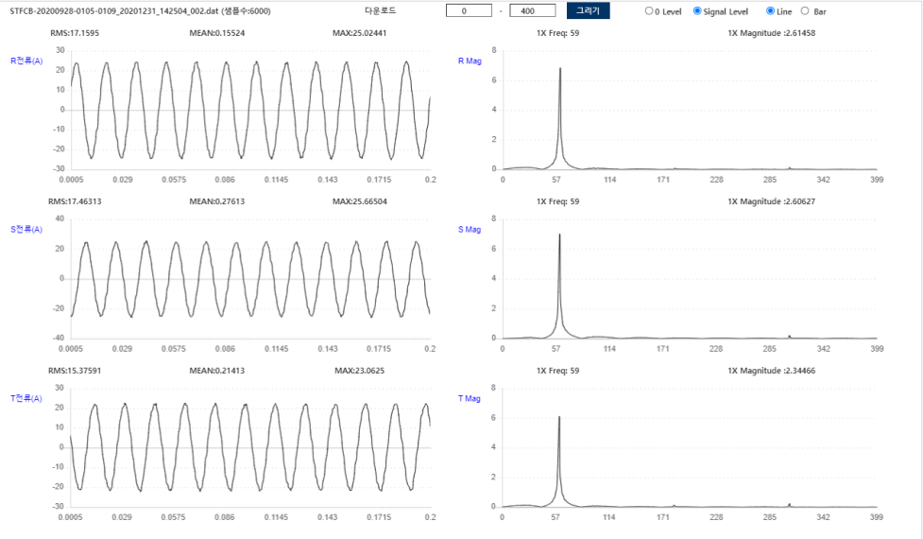
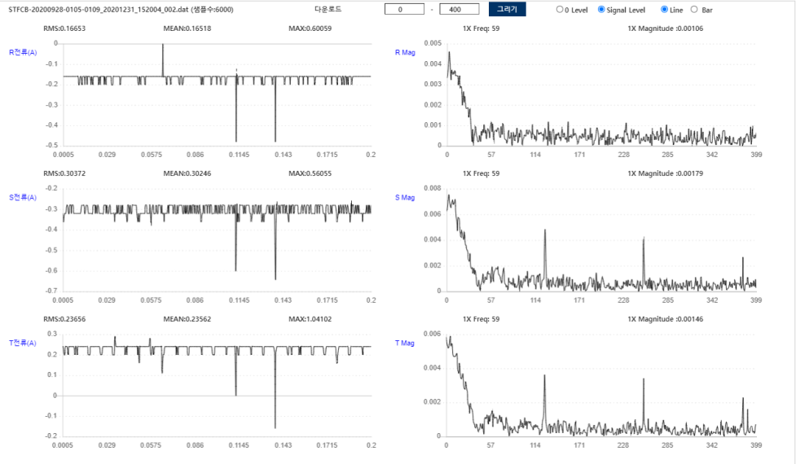
대전 도시철도공사 : 모터 센서 데이터
1. 모터 센서 데이터
1. 전류 센서
1.1. 센서 종류 : 회전체불평형 11kW #1-2
: STFCB-20200928-0105-0109
(대전역, A공조실(좌) L-CAHU-01R B1 대합실 환기)
수집 | 정제 | 라벨링 | 데이터
STFCB-20200928-0105-0109_20201231_142504_002.dat | 정상 (동작) | STFCB-20200928-0105-0109_20201231_142504_002.csv
STFCB-20200928-0105-0109_20201231_152004_002.dat | 비정상 (비동작) | STFCB-20200928-0105-0109_20201231_152004_002.csv
Copyright(C) 2015~ SC Solution Co., Ltd.
All Rights Reserved

Slide 3

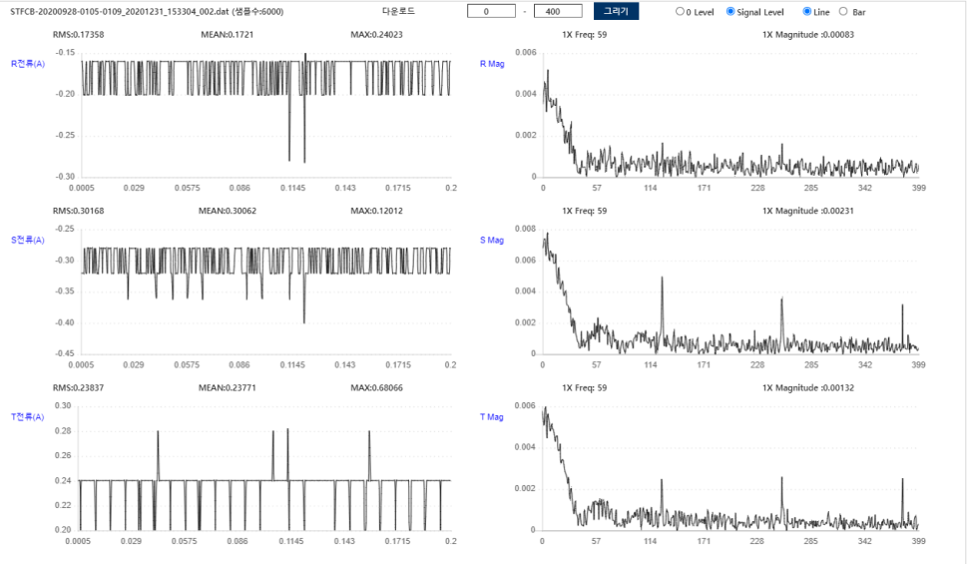
대전 도시철도공사 : 모터 센서 데이터
1. 모터 센서 데이터
1. 전류 센서
1.1. 센서 종류 : 회전체불평형 11kW #1-3
: STFCB-20200928-0105-0109
(대전역, A공조실(좌) L-CAHU-01R B1 대합실 환기)
수집 | 정제 | 라벨링 | 데이터
STFCB-20200928-0105-0109_20201231_142804_002.dat | 정상 (동작) | STFCB-20200928-0105-0109_20201231_142804_002.csv
STFCB-20200928-0105-0109_20201231_153304_002.dat | 비정상 (비동작) | STFCB-20200928-0105-0109_20201231_153304_002.csv
Copyright(C) 2015~ SC Solution Co., Ltd.
All Rights Reserved

Slide 4

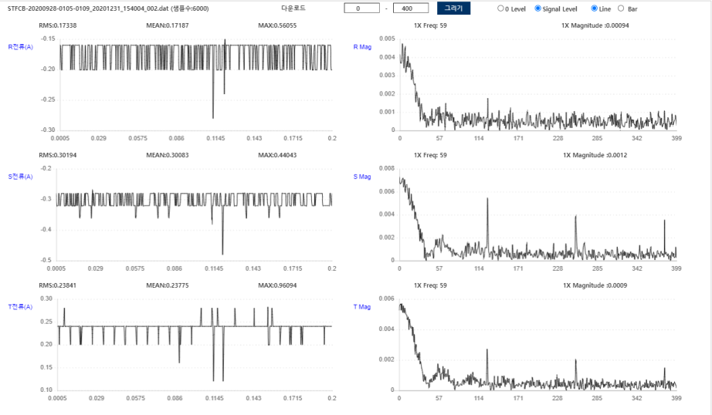
대전 도시철도공사 : 모터 센서 데이터
1. 모터 센서 데이터
1. 전류 센서
1.1. 센서 종류 : 회전체불평형 11kW #1-4
: STFCB-20200928-0105-0109
(대전역, A공조실(좌) L-CAHU-01R B1 대합실 환기)
수집 | 정제 | 라벨링 | 데이터
STFCB-20200928-0105-0109_20201231_143404_002.dat | 정상 (동작) | STFCB-20200928-0105-0109_20201231_143404_002.csv
STFCB-20200928-0105-0109_20201231_154004_002.dat | 비정상 (비동작) | STFCB-20200928-0105-0109_20201231_154004_002.csv
Copyright(C) 2015~ SC Solution Co., Ltd.
All Rights Reserved

Slide 5

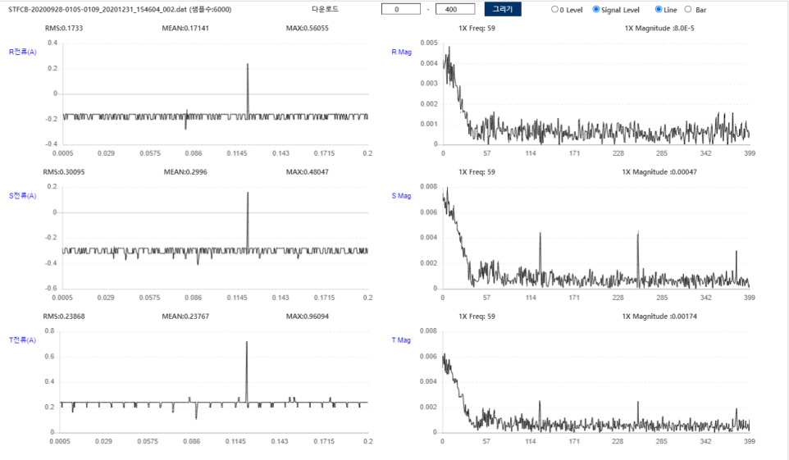
대전 도시철도공사 : 모터 센서 데이터
1. 모터 센서 데이터
1. 전류 센서
1.1. 센서 종류 : 회전체불평형 11kW #1-5
: STFCB-20200928-0105-0109
(대전역, A공조실(좌) L-CAHU-01R B1 대합실 환기)
수집 | 정제 | 라벨링 | 데이터
STFCB-20200928-0105-0109_20201231_143804_002.dat | 정상 (동작) | STFCB-20200928-0105-0109_20201231_143804_002.csv
STFCB-20200928-0105-0109_20201231_154604_002.dat | 비정상 (비동작) | STFCB-20200928-0105-0109_20201231_154604_002.csv
Copyright(C) 2015~ SC Solution Co., Ltd.
All Rights Reserved

Slide 6
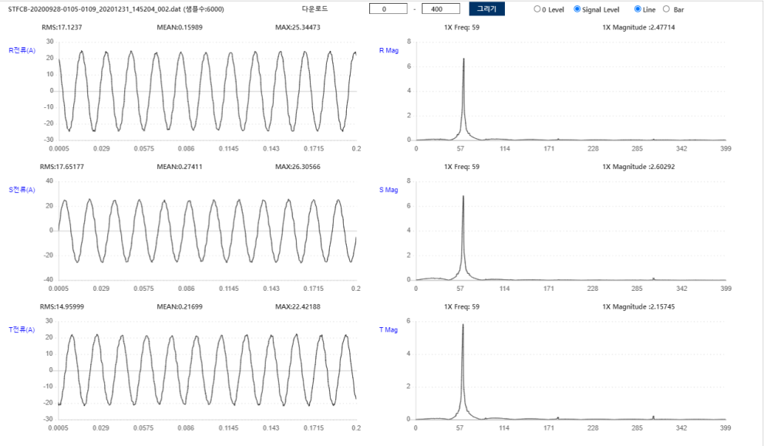
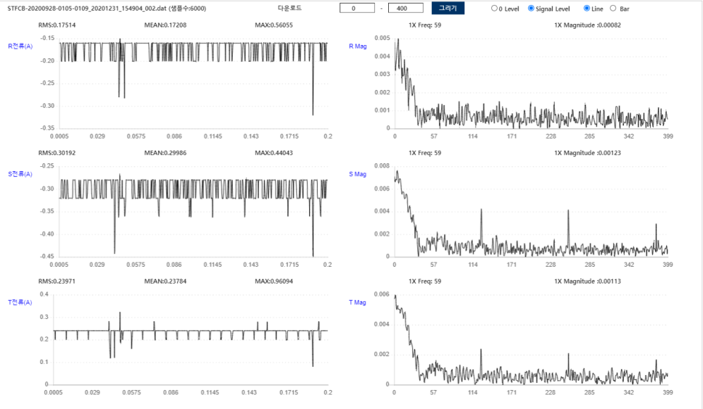
대전 도시철도공사 : 모터 센서 데이터
1. 모터 센서 데이터
1. 전류 센서
1.1. 센서 종류 : 회전체불평형 11kW #1-6
: STFCB-20200928-0105-0109
(대전역, A공조실(좌) L-CAHU-01R B1 대합실 환기)
수집 | 정제 | 라벨링 | 데이터
STFCB-20200928-0105-0109_20201231_145204_002.dat | 정상 (동작) | STFCB-20200928-0105-0109_20201231_145204_002.csv
STFCB-20200928-0105-0109_20201231_154904_002.dat | 비정상 (비동작) | STFCB-20200928-0105-0109_20201231_154904_002.csv
Copyright(C) 2015~ SC Solution Co., Ltd.
All Rights Reserved

